Slide 1
Redes de Obesidade
Luan Dutra Duarte
Notes:
Animação: http://www.nejm.org/doi/full/10.1056/NEJMsa066082#t=articleMethods (segundo 50)

Slide 2
Roteiro
Introdução
Obesidade
Alguns números
Métrica
Do que se trata a pesquisa?
Assortatividade
Definição
Curiosidade
Exemplos
A Pesquisa
Visão Geral
Sobre os Dados
Análise Gráfica
Resultados
Repercussões

Slide 3
Introdução
Obesidade
Doença crônica multifatorial
Reserva natural de gordura aumenta à pontos perigosos
Associada a outros problemas de saúde
Doenças cardiovalculares
Diabetes Mellitus
Apnéia do sono
Osteoartirte
Resultado do balanço energético positivo (ingestão alimentar > gasto energético)
Causas
Estilo de vida
Genética
Doenças
Bactérias

Slide 4
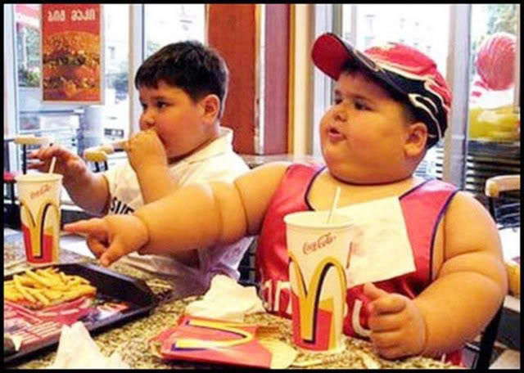
Introdução
Obesidade
Doença crônica multifatorial
Reserva natural de gordura aumenta à pontos perigosos
Associada a outros problemas de saúde
Doenças cardiovalculares
Diabetes Mellitus
Apnéia do sono
Osteoartirte
Resultado do balanço energético positivo (ingestão alimentar > gasto energético)
Causas
Estilo de vida
Genética
Doenças
Bactérias

Slide 5
Introdução
Alguns Números
Brasil
8% dos homens são obesos
14% das mulheres são obesas
O sobre peso chega a 30% da população
EUA
31% da pupulação é obesa
O sobe peso atinge 66% da população

Slide 6
Introdução
Métirca
Índice de massa corporal (IMC ou BMI)
IMC (kg/m²) = Massa (kg) / Altura(m) ²
Sobrepeso x Obesidade
Sobrepeso: entre 25 kg/m² e 30 kg/m²
Obesidade: acima de 30 kg/m²

Slide 7
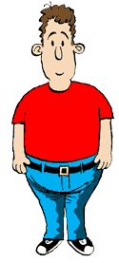
Introdução
Do que se trata a pesquisa?
Entender a influência dos indivíduos de uma rede social em relação ao ganho de peso

Slide 8
Assortatividade
Fenômeno no qual as relações entre nós são influenciados por uma certa característica
Na maioria dos casos a característica usada é o grau dos nós
Medida através do coeficiente de assortatividade
Varia entre -1 e 1 sendo:
A > 0 uma rede assortariva
A < 0 uma rede disassortativa

Slide 9
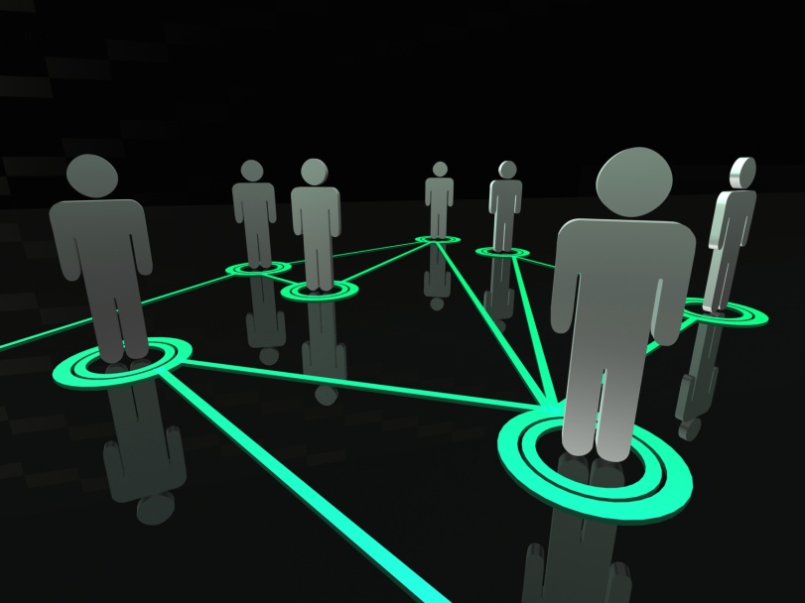
Assortatividade
Curiosidade
Redes Sociais tendem a apresentar valores do coeficiente de assortatividade altos
Redes tecnológicas e biológicas tendem a apresentar valores baixos

Slide 10
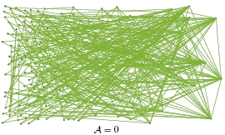
Assortatividade
Exemplos

Slide 11
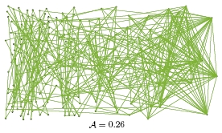
Assortatividade
Exemplos

Slide 12
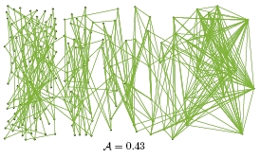
Assortatividade
Exemplos

Slide 13
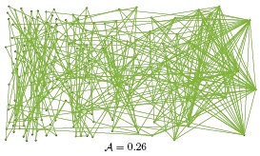
Assortatividade
Exemplos

Slide 14
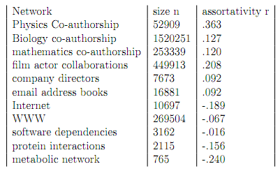
Assortatividade
Exemplos

Slide 15
A Pesquisa
Visão Geral
“The Spread of Obesity in a Large Social Network over 32 Years”
Inspirada pelo aumento assustador dos índices de obesidade nos EUA

Slide 16
A Pesquisa
Sobre os Dados
Usou dados da do estudo: “The Framingham Heart Study”
Iniciado em 1971 com 5124 indivíduos
Muitos dados extraídos, dentre eles altura e peso
As tabelas continham informações preciosas de relacionamentos
Amigos
Pais
Filhos
Irmãos
Cônjuges

Slide 17
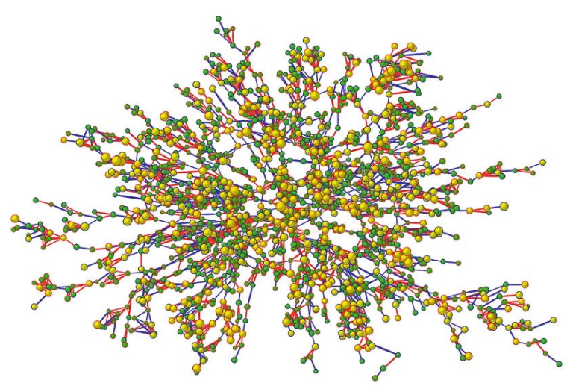
A Pesquisa
Análise Gráfica
Cada círculo representa 1 pessoa
Bordas azuis representam homens
Bordas vermelhas, mulheres
Linhas representam Ligações Sociais
Roxas denotam amizade ou relacionamento
Laranjas denotam ligação familiar
Tamanho dos círculos é diretamente proporcional à massa
Círculos verdes representam indivíduos não obesos
Amarelos, obesos

Slide 18
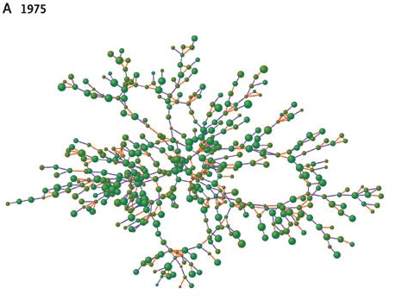
A Pesquisa
Análise Gráfica
Evolução

Slide 19
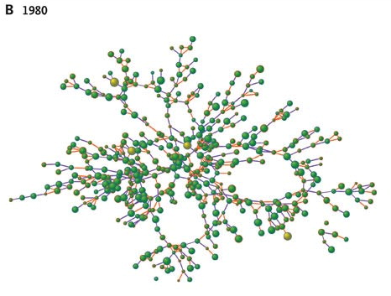
A Pesquisa
Análise Gráfica
Evolução

Slide 20
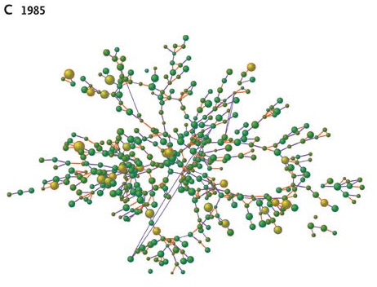
A Pesquisa
Análise Gráfica
Evolução

Slide 21
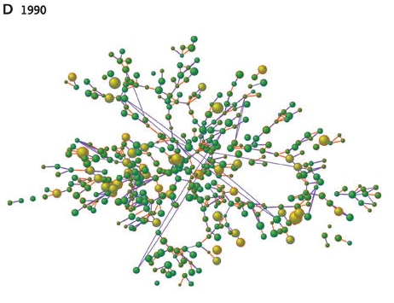
A Pesquisa
Análise Gráfica
Evolução

Slide 22
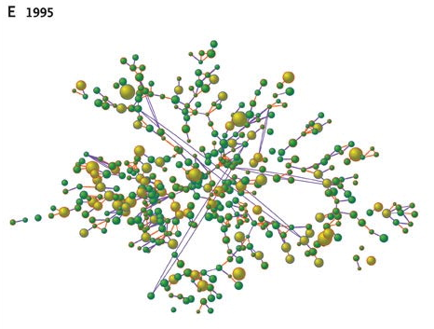
A Pesquisa
Análise Gráfica
Evolução

Slide 23
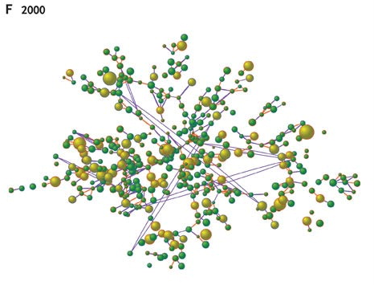
A Pesquisa
Análise Gráfica
Evolução

Slide 24
A Pesquisa
Análise Gráfica
Maior componente conexo em 2000

Slide 25
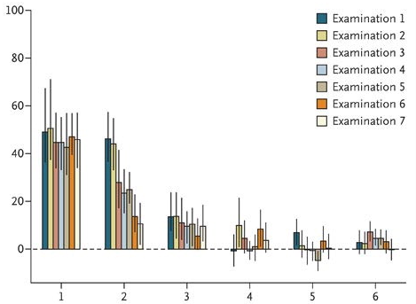
A Pesquisa
Resultados
Aumento da Probabilidade de Obesidade na
ocorrência de obesidade de um outro indivíduo
Grau de separação entre os indivíduos

Slide 26
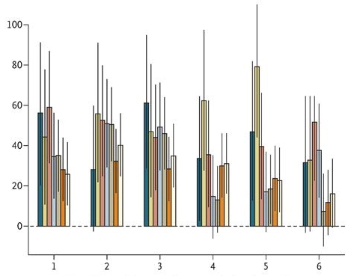
A Pesquisa
Resultados
Aumento da Probabilidade de Obesidade na
ocorrência de obesidade de um outro indivíduo
Distância geográfica entre os indivíduos

Slide 27
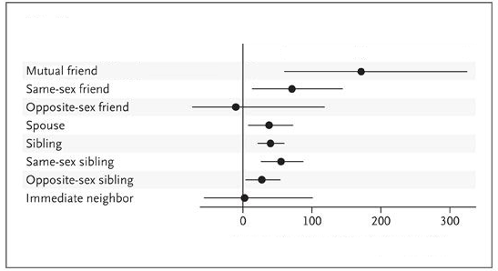
A Pesquisa
Resultados
Tipo dos Indivíduos
Aumento do risco de Obesidade (%)

Slide 28
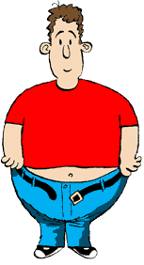
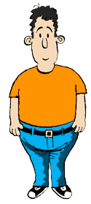
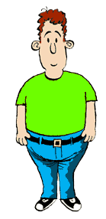
A Pesquisa
Resultados
Em geral o risco de obsidade aumenta:
45% para 1 grau de separação com um indivíduo obeso
20% para grau de separação 2
10% para grau de separação 3
Obs.: resultados obtidos comparando com nós aleatórios

Slide 29
A Pesquisa
Resultados
O nível de amizade influencia:
Se o amigo de um individuo se torna obeso, a probabilidade desse também se tornar aumenta 57%
Se é um amigo próximo, a risco aumenta 171%
O sexo também
O risco para amigos do mesmo sexo aumenta 71%
100% para os homens
38% para as mulheres
Obs.: para sexos diferentes o risco diminue!

Slide 30
A Pesquisa
Resultados
Para irmãos (adultos)
O risco aumenta 40%
55% para irmãos de mesmo sexo
27% para sexos opostos
44% para irmão homens
67% para mulheres
Para casais
O risco aumenta em 44% para os maridos
37% para as esposas

Slide 31
A Pesquisa
Resultados
A distância Geográfica entre os indivíduos conectados também foi estudada como influência no risco de obesidade em pesquisa suplementar.

Slide 32
A Pesquisa
Resultados
Aumento da Probabilidade de Obesidade na
ocorrência de obesidade de um outro indivíduo
Distância geográfica entre os indivíduos

Slide 33
Repercussões
Centenas de matérias comentando a pesquisa nos EUA
Mais de 50 matérias no Brasil

Slide 34
Referências
The Spread of Obesity in a Large Social Network-
http://www.visualcomplexity.com/vc/project_details.cfm?id=509&index=64&domain=Social%20Networks
Wikipedia, Assortativity -
http://en.wikipedia.org/wiki/Assortativity
Super Interessante, Amizade-
http://super.abril.com.br/cotidiano/amizade-coisas-mais-importantes-nossas-vidas-619643.shtml
Physical Inactivity: A Global Public Health Problem -
http://www.who.int/dietphysicalactivity/factsheet_inactivity/en/index.html

Slide 35
Alguma dúvida, questionamento, crítica ou sugestão?
Notes:
Animação: http://www.nejm.org/doi/full/10.1056/NEJMsa066082#t=articleMethods (segundo 50)

Slide 36
Obrigado!
Notes:
Animação: http://www.nejm.org/doi/full/10.1056/NEJMsa066082#t=articleMethods (segundo 50)

